Slide 1
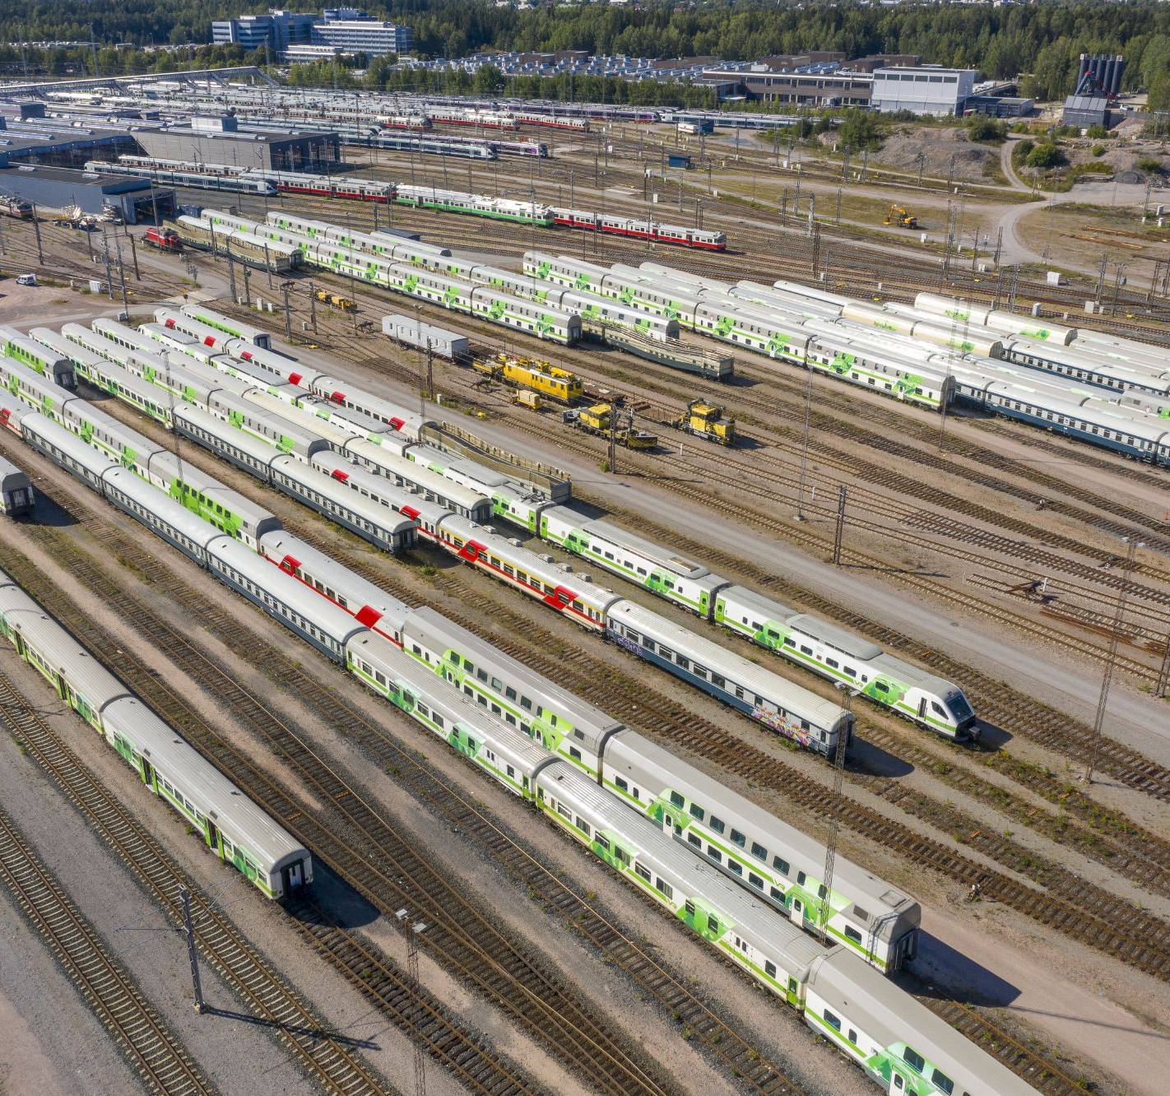
Rautatiekaluston huoltopalveluja koskeva selvitys
Mertti Anttila ja Aleksi Kukkarinen
Sidosryhmätilaisuus 26.11.2025
Kuva: Traficom

Slide 2
Palvelupaikkoja koskeva sääntely
Komission täytäntöönpanoasetus palvelupaikkojen ja rautatieliikenteeseen liittyvien palvelujen käyttöoikeudesta (EU) 2017/2177,
ns. palvelupaikka-asetus
Pääosin raideliikennelain palveluja ja niistä perittäviä maksuja koskevan 18 luvun säännökset
Rautatiemarkkinadirektiivin 2012/34/EU II liitteen kohdat 2 - 4
Notes:
Tämän kalvon sisältö saattaa olla jo tuttua asiaa monelle mutta käydään se tässä kuitenkin vielä alkuun lyhyesti läpi eli
Rautatiemarkkinoihin liittyvien palvelupaikkojen taustalla vaikuttaa tämän näköinen sääntelykehys.
Komissio on antanut suoraan jäsenvaltioissa sovellettavan täytäntöönpanoasetuksen palvelupaikkojen ja rautatieliikenteeseen liittyvien palvelujen käyttöoikeudesta, ns. palvelupaikka-asetuksen. Tämä asetus tuli voimaan reilut 6 vuotta sitten, eli kesällä 2019. Asetus sisältää tarkempia tietoja mm. palvelupaikan kuvauksen sisältövaatimuksista ja julkaisemisesta.
Palvelupaikkoihin ja niissä tarjottaviin palveluihin liittyvät pääosin myös raideliikennelain palveluja ja niistä perittäviä maksuja koskevan 18 luvun säännökset, jolla on täytäntöönpantu rautatiemarkkinadirektiiviä.
Ne rautatieliikenteeseen liittyvät palvelupaikat, joihin palvelupaikkasääntelyä sovelletaan löytyvät listattuna puolestaan rautatiemarkkinadirektiivin II liitteen 2, 3 ja 4 kohdista. Siellä liitteen 2 kohdassa mainitaan mm. tavaraliikenneterminaalit, matkustaja-asemat ja huoltotilat sekä niissä tarjottavat palvelut.
Noin 5 vuotta sitten, vähän sen jälkeen kun palvelupaikka-asetus tuli voimaan, me sääntelyelimessä valvoimme palvelupaikan kuvausten julkaiseminen kaikkien silloin meidän tiedossa olevien palvelupaikkojen osalta. Sen jälkeen olemme aloitettu kuvausten sisältövaatimusten tarkempi valvonta palvelupaikkatyypeittäin. Valvonta on melko hidasta, selvitettävää on yllättävän paljon ja koska sääntely on melko uutta, oikeuskäytäntöä eri asioiden tulkintoihin on vielä käytössä vähän.

Slide 3
Palvelupaikan kuvausten sisältövalvonta palvelupaikkatyypeittäin
Rautatiemarkkinadirektiivi 2012/34/EU, Liite II
v.2020-2021: Tavaraliikenneterminaalit (kohta 2b)
v. 2022-2023: Satamaraiteet (kohta 2g)
v. 2024-2025: Huoltotilat (kohta 2e)
v. 2025: Järjestelyratapihat (kohta 2c)
v. 2025: Varikkosivuraiteet (seisontaraiteet) (kohta 2d)
Notes:
Listasin tähän miten olemme tässä palvelupaikan kuvausten sisältövalvonnassa edenneet direktiivin II liitteen 2 kohdan eri palvelupaikkatyyppien osalta.
Ja kuten tuossa edellä mainitsin teimme kaikkia palvelupaikkoja koskeva palvelupaikan kuvausten julkaisemisvalvonta ensin asetuksen voimaantulon jälkeen vuonna 2020.
Kuten sanoin, valvonta on osoittautunut aika hitaasti eteneväksi. Pääosin palvelupaikkatyyppiä koskeva valvonta vie helposti muutaman vuoden, jotta kaikki lakisääteiset asiat saadaan kaikkien toimijoiden osalta maaliin. Tähän vaikuttaa tietysti myös se, että koska sääntely on uutta, sen ymmärtäminen ja soveltaminen kaikkien asianosaisten osalta vaatii vähän aikaa. Tämä ei koske vain meitä Suomessa vaan myös muita EU:n jäsenvaltioita.
Tämän vuoden valvonnassa olemme käyneet läpi huoltotiloja ja niissä tarjottavia palveluja, järjestelyratapihoja sekä varikkosivuraiteita tai tutummin seisontaraiteita. Näiden kahden jälkimmäisen palvelupaikkatyypin valvonnasta Marko kertoo myöhemmin lisää.
Kovin montaa direktiivin liitteen 2-kohdan palvelupaikkatyyppiä ei listasta enää puutu. Lähinnä matkustaja-asemat ja tankkauspaikat. Mutta toki sen jälkeen homma jatkuu ja alkaa alusta uudelleen. Esimerkiksi tavaraliikenneterminaalien osalta muutoksia palvelupaikan ylläpitäjissä ja tarjottavissa palveluissa on jo havaittu ja vaikka palvelupaikka-asetus edellyttääkin kuvausten julkaisemista ja niiden pitämistä koko ajan ajan tasalla, sen vaatimuksen toteutuminen ei ihan vielä ole rutinoitunut toimijoiden keskuudessa, valvontaa siis tarvitaan.

Slide 4
Huoltotiloja ja tiloissa tarjottavia palveluja koskeva sääntely
Rautatiemarkkinadirektiivin liite II, kohta 2:
Käyttöoikeus, myös radan käyttöoikeus, on annettava seuraaville palvelupaikoille, kun ne ovat olemassa, ja näissä palvelupaikoissa tarjottaviin palveluihin:
... e) huoltotilat lukuun ottamatta perusteellisen huoltopalvelun tiloja, jotka on tarkoitettu suurnopeusjunien tai muuntyyppisen erityisiä tiloja edellyttävän liikkuvan kaluston huoltoon; ...
Miten selvityksen tarkastelu rajattiin?
Notes:
Mutta mennään sitten rautatiekaluston huoltopalveluihin.
Rautatiemarkkinadirektiivin liitteen II, 2 kohdassa todetaan, että käyttöoikeus, myös radan käyttöoikeus, on annettava palvelupaikoille, kun ne ovat olemassa ja näissä palvelupaikoissa tarjottaviin palveluihin.
Kyseisen 2 kohdan e-alakohdassa todetaan huoltotilat, lukuun ottamatta perusteellisen huoltopalvelun tiloja, jotka on tarkoitettu suurnopeusjunien tai muun tyyppisen, erityisiä tiloja edellyttävän liikkuvan kaluston huoltoon.
Kun viime vuonna aloitimme tätä palvelupaikkaa koskevan kartoituksen ja tiedon keruun huomasimme, että direktiivin suomennus alkuperäiseen englanninkielen termiin ”maintenance facilities” verrattuna ei olekaan ihan yksiselitteinen ja se voidaan tulkita eri tavalla.
- Onko kyseessä vain joku rakennus, jossa huoltoa tehdään vai kuuluuko siihen myös jotain muuta: rakennelmia, raiteita jne. rakennuksen ulkopuolella. Mitä sääntelyn tarkoittama palvelupaikka oikeastaan sisältää?
Euroopan itsenäinen sääntelyelinten verkosto IRG-Rail tekee paljon yhteistyötä. Mekin olemme tämän selvityksen yhteydessä olleet useaan otteeseen yhteydessä IRG-Railin jäsenvaltioihin ja selvitelleet mm. miten lainsäädäntöä on tulkittu eri maissa.

Slide 5
Huoltopalvelumarkkinan selvittäminen
Kalustoyksiköllä tulee olla ennen sen käyttöä Suomen rataverkolla kalustorekisteriin merkitty kunnossapidosta vastaava yksikkö ECM = Entity in Charge of Maintenance).
Rautatiemarkkinasääntelyn mukainen palvelupaikan ylläpitäjä on sellainen huoltopalveluja tarjoava yritys, joka on ECM-sertifioitu kunnossapitoyritys.
Selvityksen rajauksen mukaisesti Suomessa ECM-sertifioidut kunnossapitoyritykset: ArcticRail Oy, Avesco Oy, Saalasti Rails Oy, Siemens Mobility Oy, VR Kunnossapito Oy
Notes:
Alkuun piti siis selvittää markkinaa. Minkälaisia toimijoita huoltopalvelumarkkinoilla on ja miten rautatieyritykset ylipäätään ovat järjestäneet kalustonsa huollon.
Turvallisuussääntely edellyttää, että kalustoyksiköllä tulee olla kalustorekisteriin merkitty kunnossapidosta vastaava yksikkö – ECM, ennen sen käyttöä rataverkolla ja
ECM:n tulee sertifioida kunnossapitotoimintansa.
Suomessa on tällä hetkellä 4 ECM-sertifioitua kunnossapitoyritystä: ArcticRail, SaalastiRails eli entinen Teräspyörä, Siemens Mobility ja VR Kunnossapito – FleetCare.
Tämän lisäksi kartoituksessamme selvisi, että rautatiekaluston huoltoa tehdään myös muulla tavoin. Kts. kalvon teksti!
Meidän tehtävämme oli selvittää näistä jälkimmäisistä malleista mitkä huoltotiloja ja tiloissa tarjoavat huoltopalveluja tekevät yritykset kuuluvat markkinasääntelyn piiriin.

Slide 6
Oikeuskäytäntö apuna tulkinnassa
EU-tuomioistuimen ennakkoratkaisu C-60/20 :
Palvelupaikan määritelmä perustuu objektiiviseen kriteeriin eli palvelupaikan tekniseen kapasiteettiin tarjota tiettyjä palveluja. -> Palvelupaikan määrittelyssä ei ole olennaista se, miten se on organisatorisesti järjestetty.
Palvelupaikan kuuluminen sääntelyn piiriin ei riipu siitä millä oikeusperusteella palvelupaikkaa käytetään eikä siitä ketkä ovat palvelujen vastaanottajia. Myöskään sillä, että palveluja käyttää ainoastaan yksi asiakas ei ole tässä yhteydessä merkitystä. -> Vaikka tilassa huollettaisiin vain omaa kalustoa, se ei tarkoita etteikö se olisi sääntelyn mukainen palvelupaikka.
Palvelupaikan ylläpitäjiä voi samassa palvelupaikassa olla useita: -> palvelupaikan ylläpitäjä, joka hallinnoi huoltotilaa sekä päättää pääsystä tilaan, vaikka ei tuottaisikaan siellä huoltopalveluja sekä -> palvelupaikan ylläpitäjä, joka tarjoaa tilassa pelkästään huoltopalveluja (ECM-kunnossapitoyritykset).
Notes:
Vaikka sääntely on suhteellisen uutta, sen soveltamisessa pystytään jo ottamaan huomioon EU-tuomioistuimen tulkintaa ja oikeuskäytäntöä.
Ennakkoratkaisun C-60/20 perusteella palvelupaikan määrittelyssä ei ole olennaista se, miten se on organisatorisesti järjestetty vaan määritelmä perustuu palvelupaikan tekniseen kapasiteettiin tarjota tiettyjä palveluita.
Palvelupaikka voi kuulua sääntelyn piiriin vaikka tilassa huollettaisiin vain yhden asiakkaan tai pelkästään toimijan omaa kalustoa.
Samassa palvelupaikassa voi toimia useita palvelupaikan ylläpitäjiä, esim. se taho, joka hallinnoi huoltotilaa ja päättää sinne pääsystä sekä se taho, joka tarjoaa tilassa pelkästään huoltopalveluja.
On myös huomattava, että pelkkään tilojen vuokraamiseen ei sovelleta rautatiemarkkinasääntelyä. Ainoastaan tilan hallinnointia ja palvelun tuottamista säännellään.

Slide 7
Sääntelyn mukaiset palvelupaikan ylläpitäjät
Huoltopalvelumarkkinan selvityksen perusteella rautatiemarkkinasääntelyn piiriin kuuluu tällä hetkellä seitsemän palvelupaikan ylläpitäjää, joiden tulee julkaista palvelupaikan kuvaus:
ArcticRail Oy, Avesco Oy, North Rail Oy, Saalasti Rails Oy, Operail Repairs OÜ, Siemens Mobility Oy ja VR Kunnossapito Oy (FleetCare)
Notes:
Moninaisten selvitysten ja linjausten ja keskustelujen perusteella rautatiemarkkinasääntelyn piiriin jäi kartoituksessa 7 palvelupaikan ylläpitäjää, joiden tulee julkaista ja pitää ajan tasalla palvelupaikan kuvaukset hallinnoimistaan huoltotiloista ja/tai siellä tarjottavista palveluista.
Kts. luettelo kalvotekstistä.

Slide 8
Palvelupaikan kuvausten valvonta
Lähes kaikki em. tahot ovat julkaisseet palvelupaikan kuvauksen asianmukaisesti sääntelyn edellyttämällä tavalla.
Sisältövalvonta on vielä joidenkin toimijoiden osalta kesken mutta se on valmistumassa ja palvelupaikan kuvaukset ovat päivittymässä lähiaikoina.
Linkit VR Kunnossapito Oy:n palvelupaikan kuvauksiin löytyy Raideinfra Oy:n verkkoselostuksen yhteydestä VR-Yhtymän verkkosivujen kautta.
Linkit muiden palvelupaikan ylläpitäjien julkaisemiin palvelupaikan kuvauksiin löytyy Väyläviraston verkkosivuilta, verkkoselostuksen yhteydessä olevalta palvelupaikka-sivustolta.
Notes:
Tällä hetkellä tilanne onkin se, että kaikki edellä mainitut palvelupaikan ylläpitäjät, paitsi virolainen Operail Repairs, ovat julkaisseet valvontaprosessin edetessä palvelupaikan kuvauksensa asianmukaisesti ja jotkut ovat jo ehtineet päivittääkin sitä sääntelyelimen ohjeistuskirjeen perusteella.
Joidenkin toimijoiden osalta sisältövalvonta on vielä kesken, mutta se on valmistumassa ja palvelupaikan kuvaukset päivittymässä ihan lähiaikoina.
Palvelupaikka-asetuksen mukaan palvelupaikan kuvauksen tiedot tulee löytyä sen rataverkon haltijan verkkoselostuksesta, jonka verkkoon kyseinen palvelupaikka on yhteydessä.
Linkit VR Kunnossapito Oy:n julkaisemiin palvelupaikan kuvauksiin löytyvät siten Raideinfra Oy:n verkkoselostuksen yhteydestä, joka puolestaan on julkaistu VR-Yhtymän verkkosivuilla.
Linkit kaikkien muiden palvelupaikan ylläpitäjien julkaisemiin palvelupaikan kuvauksiin löytyvät puolestaan Väyläviraston verkkosivuilta, verkkoselostuksen yhteydessä olevalta palvelupaikka-sivustolta.
Kiitos! Tässä minun osuuteni huoltopalveluselvityksen osalta. Nyt annan puheenvuoron Aleksille, joka jatkaa huoltopalvelujen hinnoitteluasioista. Ole hyvä Aleksi.

Slide 9
Rautateiden liikkuvan kaluston huoltopalveluiden maksut ja kohtuullisen tuottoprosentin määrittely
Vuonna 2025 sääntelyelin teki kyselyn eurooppalaisten sääntelyelinten verkostolle (IRG-Rail) liikkuvan kaluston huoltopalvelupaikkojen maksujen julkaisemisesta palvelupaikan kuvauksissa. Vastauksia saatiin 16 kpl.
Kaikki sääntelyelimet, jotka ovat asiaa valvoneet (yli puolet vastanneista), edellyttävät maksujen julkaisemisen tuntihintana tai jopa tarkemmalla tasolla.
Syksyllä 2025 sääntelyelin teetti PricewaterhouseCoopers Oy:llä (PwC) selvityksen, jonka tarkoituksena oli määrittää kohtuullinen tuottoprosentti ja sen laskennassa käytettävät parametrit liikkuvan kaluston huoltopalveluille.
Kohtuullinen tuottoprosentti määritettiin WACC-menetelmää käyttäen.
WACC (Weighted Average Cost of Capital) tarkoittaa keskimääräistä painotettua pääoman kustannusta, jonka laskennassa huomioidaan oma ja vieras pääoma.

Slide 10

Kohtuullisen tuottoprosentin soveltaminen
PwC:n selvityksessä kohtuullinen tuottoprosentti laskettiin erikseen omissa ja erikseen vuokratuissa tiloissa tuotettaville huoltopalveluille.
Kummassakin tapauksessa WACC:iksi ennen veroja (pre-tax WACC) saatiin 9,3 %.
Sääntelyelimen suunnitelmissa on vuoden 2026 aikana laatia muistio kohtuullisen tuoton laskemisesta sekä järjestää aiheesta kuuleminen.
Kuva: Mika Huisman / Traficom

Slide 11
Lisätietoja
Lisätietoja ja ohjeistusta saa rautatiealan sääntelyelimeltä
railregulator@traficom.fi
Mertti Anttila, p. 029 534 6813 Aleksi Kukkarinen, p. 029 534 5247 (hinnoittelu)
etunimi.sukunimi@traficom.fi

Slide 12

Kiitos!
Kuva: Vesa Kippola/Traficom
Kuva: Traficom

